Slide 1
令和７年９月10日
戦略本部会議資料
「大阪府福祉のまちづくり条例」
の改正について
都市整備部

Slide 2
１．大阪府福祉のまちづくり条例の概要
（平成５年４月 全国に先駆け施行）
目的
「自立支援型福祉社会」の実現
都市施設※を安全かつ容易に利用することができるよう整備 等
※都市施設・・多数の者が利用する建築物、旅客施設、道路、路外駐車場、公園
《建築物のバリアフリー化を促進する仕組み》
バリアフリー法の委任条例として、大阪独自にきめ細かなバリアフリー基準等を規定
新築、増築、改築、用途変更の際に基準への適合を義務付け ※基準に適合しないと建築確認がおりない
 | バリアフリー法 （全国一律の規制） | 府福祉のまちづくり条例 （独自に規制を強化）
対象用途 | ・病院、飲食店、ホテル 等 | ・対象用途を追加 （共同住宅 等）
対象規模 | ・床面積の合計2,000㎡以上 | ・用途ごとに対象規模を引き下げ （病院➡0㎡～、飲食店➡200㎡～ 等）
バリアフリー基準 | ・段差を設けない ・車椅子使用者用便房の設置 等 | ・基準を追加 （授乳室の整備、ホテルの一般客室 等）
《参考》 令和２年改正
大阪・関西万博の開催を控え、「ホテル・旅館」に適用されるバリアフリー基準を強化 等
車椅子使用者用客室に適用する基準の追加
一般客室（車椅子使用者用客室以外の客室）に適用する基準の新設

Slide 3
２．大阪府福祉のまちづくり審議会等での議論
○ 万博後を見据え、令和５年度以降、高齢・障がい当事者、事業者、設計者等が参画する 「大阪府福祉のまちづくり審議会」等での議論を経て「条例基準（改正案）」をとりまとめ
福祉のまちづくり勉強会＜3回開催＞ | 高齢・障がい当事者や設計者、関係事業者の参画のもと、基準見直し等に対する当事者ニーズや規制強化に対する事業者側の課題等を抽出、整理
R5
福祉のまちづくり審議会＜R6.3＞ | 今後の取組の方向性（案）
①条例基準等の見直し
②条例ガイドラインの見直し、普及啓発
③ソフト施策の充実
調査検討部会＜R6.6～７＞ | 「条例基準等の見直し」 具体的な基準案の検討
福祉のまちづくり審議会＜R6.９＞ | 「条例基準等の見直し」に係る対応方針（案）
R6
調査検討部会＜R6.11＞ | 実態調査結果等を踏まえた具体的な基準案の検討
【万博会場での検証の様子】
福祉のまちづくり審議会＜R6.12＞ | 「条例基準（改正素案）」 とりまとめ
調査検討部会＜R7.7＞ | 万博会場にて改正基準の妥当性等を検証
R7
パブリックコメント（R7.7.18～R7.8.18）
「条例基準（改正案）」 とりまとめ

Slide 4
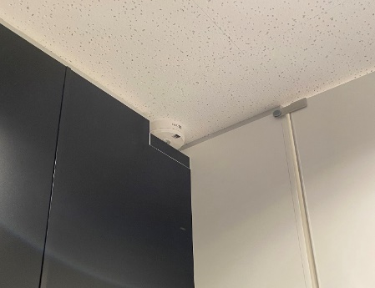
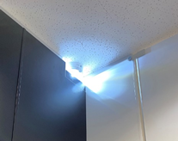
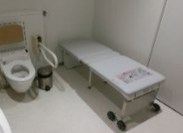
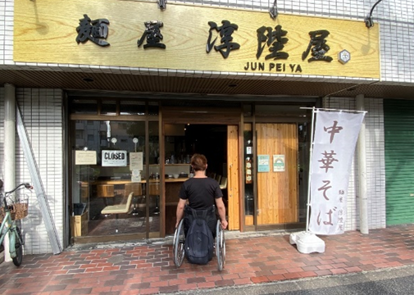
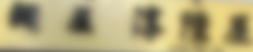
３．大阪府福祉のまちづくり条例の改正概要
多様化する障がい当事者のニーズ等に対応し、万博を契機としたさらなる福祉のまちづくりの推進を図るため、建築物のバリアフリー基準を見直し・強化
※全国トップレベルの水準
１
トイレのバリアフリー化の促進
トイレ内へ火災の発生を報知するフラッシュライトの設置を義務化
(延床面積10,000㎡以上）
大人用介護ベッドの設置を要する施設の拡大 （延床面積10,000㎡以上→5,000㎡超）
大規模な建築物において大人用介護ベッド複数設置を義務化
(延床面積10,000㎡超40,000㎡以下は2箇所、40,000㎡超は20,000㎡ごとに１箇所追加)
大人用介護ベッドの長さに係る基準を見直し (120cm以上→150cm以上）
大人用介護ベッドを設置した場合に案内設備への表示を義務付け
フラッシュライト
フラッシュライト
平常時
緊急時
大人用介護ベッド
大人用介護ベッド
２
小規模店舗のバリアフリー化の促進
道等から利用居室までの経路等のバリアフリー化を促進するため、義務化の対象となる施設の拡大 (延床面積200㎡以上→100㎡以上）
段差なく入店できる
店舗
３
共同住宅（駐車場）のバリアフリー化の促進
駐車台数の多い大規模な共同住宅において幅の広い駐車区画（幅3.5m以上）の整備を義務化
(総駐車区画100区画ごとに１区画以上）
◆ 令和８年４月１日 施行（予定） ※建物設計者等に対する周知期間（約6カ月間）を確保

Slide 5
４．大阪府福祉のまちづくり条例の改正 （トイレ/フラッシュライト）
※光警報装置（フラッシュライト）とは、自動火災報知設備から発せられた信号を受信して、光により火災の発生を報知するもの
大阪市北区のビル火災（令和３年）等を踏まえ、火災等に対する対策の重要性が高まっている中、聴覚障がい者等がトイレ内で火災を認知し、円滑に避難するための設備の必要性が指摘 《令和５年度 第13回福祉のまちづくり審議会》
【現行】基準なし
消防庁や国土交通省のガイドラインへの位置づけ
延床面積10,000㎡未満と比較し、10,000㎡以上の
大規模建築物において普及が進展
設置に係るコストは工事費全体の0.03％～0.13％程度
フラッシュライト設置率 ※R6大阪府調査
延床面積 | 施設数 |  | 設置率
 |  | 設置施設数
1,000㎡～10,000㎡ | 195 | 13 | 6.7％
10,000㎡～ | 51 | 11 | 21.6％
※H26～R5で新築等された施設へのアンケート調査結果
新規
改正案
利用者の生命に関わる重要な設備であることを鑑み、10,000㎡以上の大規模な建築物を対象としてフラッシュライトの設置を義務化

Slide 6
４．大阪府福祉のまちづくり条例の改正 （トイレ/大人用介護ベッド）
介護を要する重度障がいのある方がおむつ替え等を行うことのできる「大人用介護ベッド」の設置促進など、着実にトイレを利用できる環境整備に対する高いニーズが存在
《令和５年度 第13回福祉のまちづくり審議会》
【現行】延床面積10,000㎡以上を対象に義務付け（平成15年４月施行）
大人用介護ベッド設置率 ※R6大阪府調査
延床面積 | 施設数 |  | 設置率
 |  | 設置 施設数
1,000㎡～5,000㎡ | 141 | 22 | 15.6％
5,000㎡～ | 54 | 15 | 27.8％
延床面積5,000㎡以上の建築物での普及が進展
10,000㎡以上の建築物では複数設置が普及
建築コストに対するベッドの費用負担割合は0.02％～0.05％程度
（5,000㎡以上の場合で、1台の大人用介護ベッドを設置する場合）
ベッドの長さは150㎝の既製品が一般化
大人用介護ベッド複数設置率 ※R6大阪府調査
延床面積 | ベッド設置 施設数 |  | 設置率
 |  | 複数設置 施設数
1,000㎡～5,000㎡ | 22 | 3 | 13.6％
5,000㎡～10,000㎡ | 15 | 3 | 20.0％
10,000㎡～ | 33 | 19 | 57.6％
改正案
強化
※いずれもH26～R5で新築等された施設へのアンケート調査結果
大人用介護ベッドの設置を要する施設の拡大 （延床面積10,000㎡以上→5,000㎡超）
大規模な建築物において大人用介護ベッド複数設置を義務化
(延床面積10,000㎡超40,000㎡以下は2箇所、40,000㎡超は20,000㎡ごとに１箇所追加)
大人用介護ベッドの長さに係る基準を見直し (120cm以上→150cm以上）
大人用介護ベッドを設置した場合に案内設備への表示を義務付け

Slide 7
４．大阪府福祉のまちづくり条例の改正 （小規模店舗）
日常的に利用する機会の多い飲食店など小規模な店舗において、出入口の段差解消などのバリアフリー化に対する極めて高いニーズが存在
《令和５年度 第13回福祉のまちづくり審議会》
【現行】延床面積200㎡以上を対象に義務付け（平成15年４月施行）
新築の小規模店舗では、段差無く入店が可能な形態が普及し、既に一般化
100㎡未満では、敷地形状により段差解消が困難な場合が想定される
段差解消（建物高さを下げる）を図る場合のコストは工事費全体0.9％～1.1％程度（１００～200㎡の場合）
《参考》 兵庫県における取扱い
従来より100㎡以上を対象に義務化済み
小規模店舗における段差解消率 ※R6大阪府調査
延床面積 | 施設数 |  | 解消率
 |  | 段差 なし
～100㎡ | 108 | 78 | 72％
100～199㎡ | 192 | 147 | 77％
※R2～R4で新築された店舗のうち300件を抽出
改正案
強化
道等から利用居室までの経路等のバリアフリー化を促進するため、義務化の対象となる施設の拡大 (延床面積200㎡以上→100㎡以上）

Slide 8
４．大阪府福祉のまちづくり条例の改正 （共同住宅）
○共同住宅において、車椅子使用者等の利用に必要な幅の広い駐車区画が整備されていない場合、住まいの選択肢から除外せざるを得ない状況となっているとの指摘
《令和５年度 第13回福祉のまちづくり審議会》
【現行】基準なし
共同住宅における
幅の広い駐車区画設置率 ※R6大阪府調査
総駐車台数100台以上の物件では、幅の広い駐車区画の整備が普及
敷地に余裕がある場合、十分に設置は可能との事業者意見
タワーマンションなど機械式駐車場のみの場合でもフラットパレットの導入等での対応が可能
総区画台数 | 施設数 （機械式除く） |  | 設置率
 |  | 幅広駐車区画 設置施設数
99台以下 | 14 | 1 | 7％
100台～ | 6 | 3 | 50％
※業界団体によるヒアリングによる（R3～R5分）
新規
改正案
駐車台数の多い大規模な共同住宅において幅の広い駐車区画（幅3.5m以上）の整備を義務化 (総駐車区画100区画ごとに１区画以上）

Slide 9
《参考》 他府県における基準との比較
 | フラッシュライト | 大人用介護ベッド | 小規模店舗 義務付け対象規模 | 共同住宅 駐車区画
大阪府 （改正案） | 基準なし ⇒10,000㎡以上で 便所内へ設置 | 10,000㎡以上に１以上設置 ⇒5,000㎡超に１以上 設置 ⇒10,000㎡超は複数 設置 | 200㎡以上 ⇒100㎡以上 | 基準なし ⇒駐車台数100台ごと に１区画設置
東京都 | 基準なし | 基準なし | 500㎡以上 | 駐車区画総数 200台以下 ⇒２％以上 201台以上 ⇒１％+２以上
神奈川県 | 基準なし | 基準なし | 500㎡以上 | 基準なし
兵庫県 | 基準なし | 基準なし | 100㎡以上 | 基準なし
京都府 | 基準なし | 基準なし | 1,000㎡以上 | 基準なし
愛知県 | バリアフリー法委任条例を制定していない

